Slide 1
Choirbox

Slide 2
Doel
5 toestellen:
Open source
DIY
Low latency collaborative music making

Slide 3
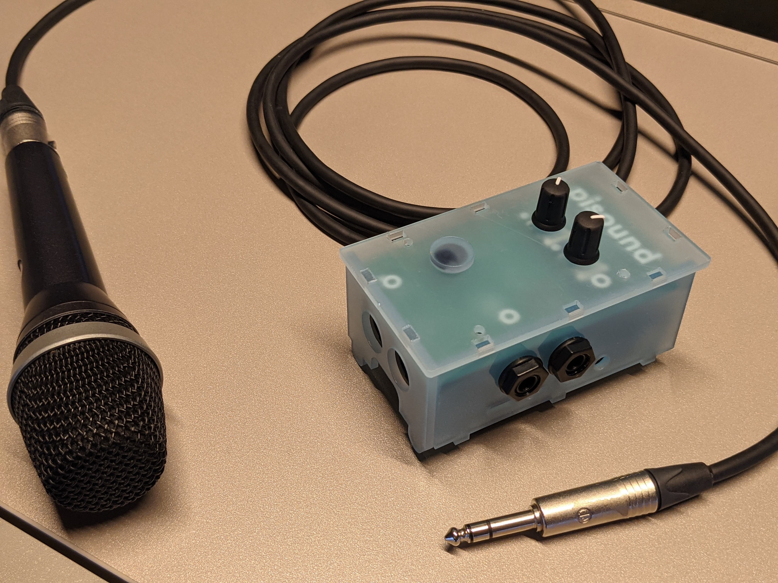
status
5 toestellen
1 met extra tap tempo knop
Voegen LED toe: blinkend tempo
Niet:
Geautomatiseerde software

Slide 4
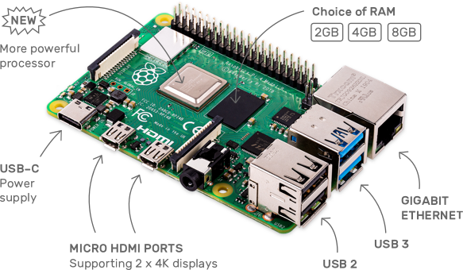
opbouw
Verwerkingsunit: raspberry pi 4
Gigabit ethernet
Goedkoop
Makerfriendly
Veel community en kennis

Slide 5
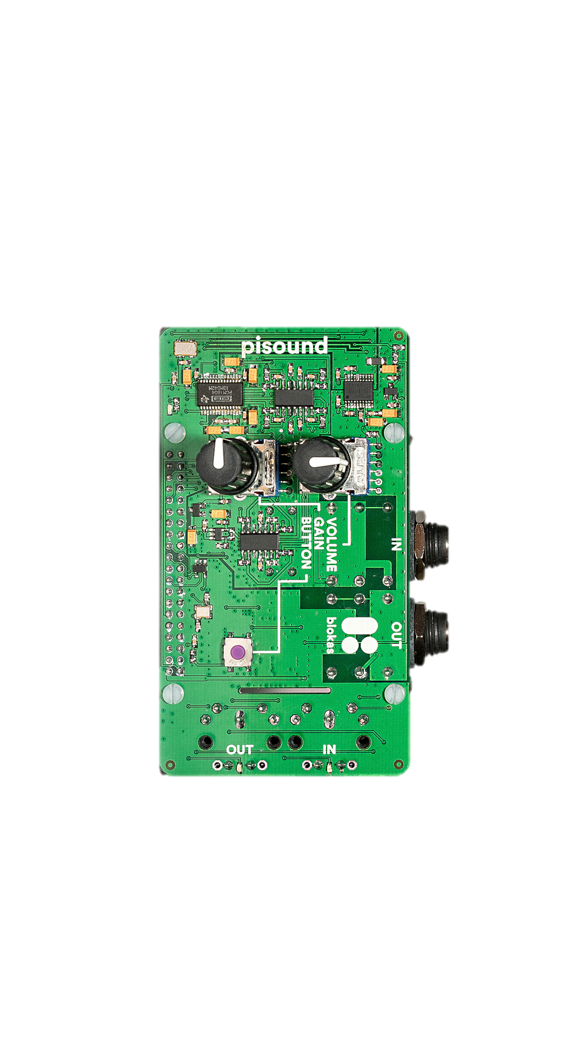
opbouw
Verwerkingsunit: raspberry pi 4
Audio kaart: blokas pisound
Compatibel raspberry pi
24bit @ 48kHz audio
Low latency
Draaiknoppen volume en microfoon gain
Midi in – out
Smartphone app

Slide 6


Opbouw
Connectie testen: roundtrip
Bekabeld netwerk
Bekabeld netwerk
Gent de krook
Gent Noord

Slide 7
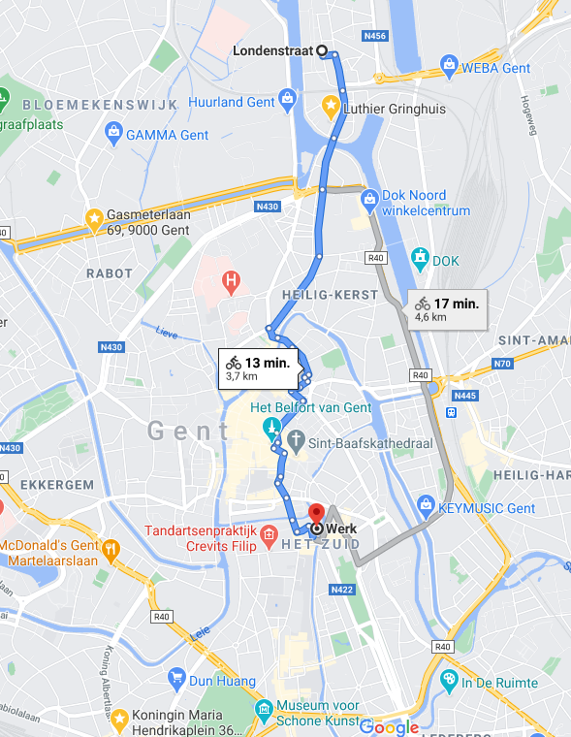
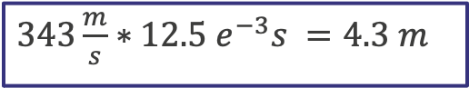
resultaten
1-op-1 test via ethernet
Gent Centrum naar Gent Noord
Via firewalls, verschillende routers, …
25ms roundtrip
12.5ms enkele richting
Iemand die op 4 meter afstand zingt
$343\frac{m}{s}∗12.5 e^{−3}s =4.3 m$

Slide 8
Kostprijs schatting
Raspberry pi 4: Eur 40
SD kaart: Eur 20
Pisound geluidskaart: Eur 99
Behuizing DIY: Eur 10
Ethernet kabel: Eur 10
Microfoon + hoofdtelefoon + bekabeling: zelf te kiezen

Slide 9
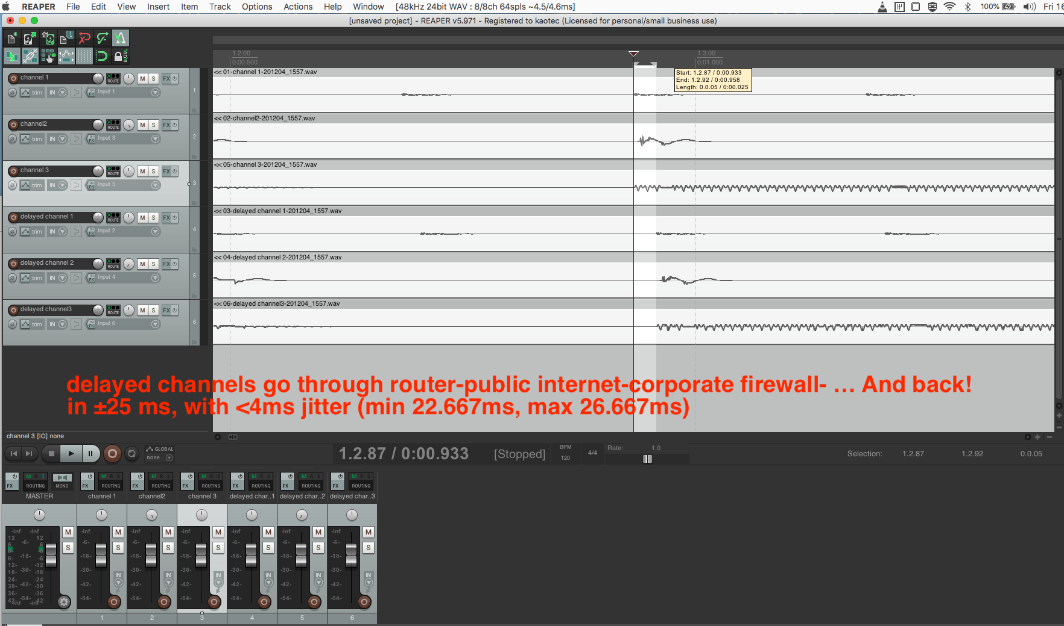

Slide 10
Volgende stappen
Testen in krook:
Verschillende zalen
collega’s:
Optimaliseren
Valideren setup
Test personen:
Setup valideren
Artificieel en random verschillende vertragingen toevoegen
Testen met getrainde oren (en kelen)

Slide 11
Volgende stappen
Verder documenteren
DIY publiek: duidelijke handleiding
Beeldmateriaal van krookdagen
Tips voor verdere uitrol:
Software automatisatie (community)
Server setup
Testen met 5G router?

Slide 12

First test

